Slide 1
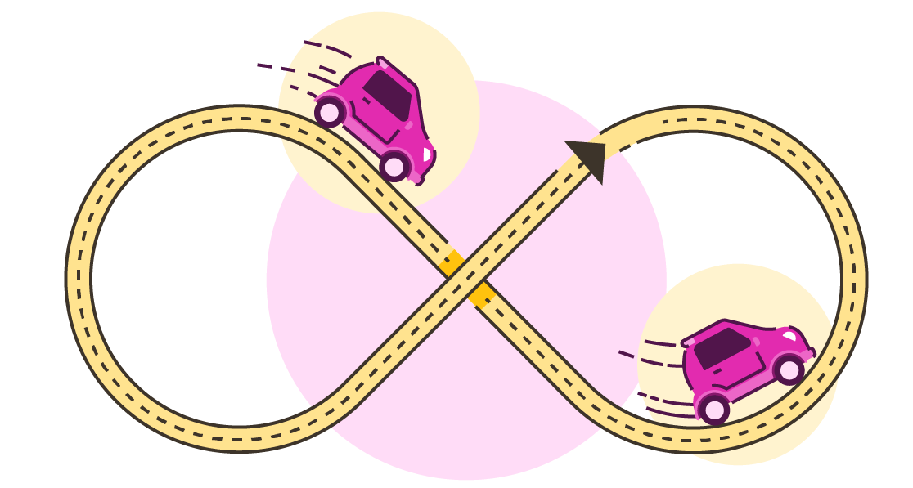

Запазване на презентация в различни файлови формати
Проект "Отворено учебно съдържание по програмиране и ИТ", СофтУни Фондация
Компютърно моделиране и ИТ
https://github.com/BG-IT-Edu
6 клас

Slide 2

Съдържание
͏͏Файлови формати за презентация
͏Запазване на презентация в разлчини файлови формати
͏Отпечатване на презентация
2
Notes:
2

Slide 3
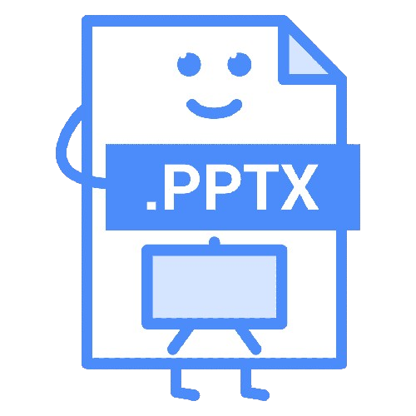
͏͏Файлови формати за презентация

Slide 4
Какво научихме днес?
ТОДО
…
…
…

Slide 5
Въпроси?
Проект "Отворено учебно съдържание по програмиране и ИТ", СофтУни Фондация (лиценз CC-BY-NC-SA)
Notes:
5

Slide 6


Лиценз
Този курс (презентации, примери, демонстрационен код, упражнения, домашни, видео и други активи) представлява свободно учебно съдържание и се разпространява под свободен лиценз CC-BY-NC-SA
Проект "Отворено учебно съдържание по програмиране и ИТ" към Фондация "Софтуерен университет":
https://github.com/BG-IT-Edu
Notes:
6

